Slide 1





学习领会、贯彻执行
中共八项规定及其实施细则精神
工学院直属党支部
2025.6

Slide 2

目录
中共八项规定
中央八项规定精神相关制度规定
中央八项规定实施细则

Slide 3
Part1
中共八项规定
《八项规定改变中国》第一集：党在新时代的徙木立信之举_共产党员网 (12371.cn)

Slide 4
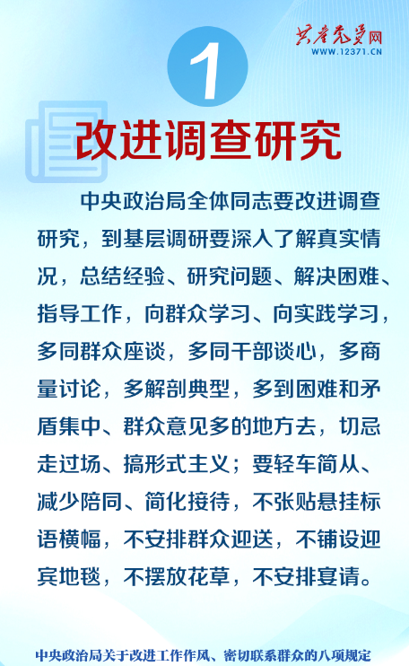
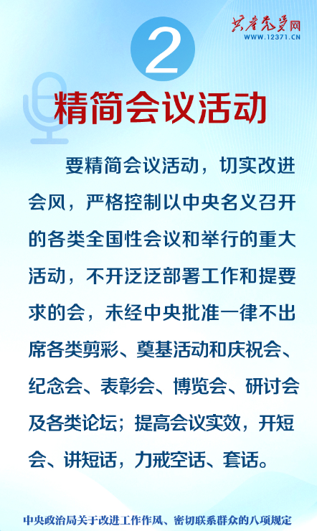

Slide 5
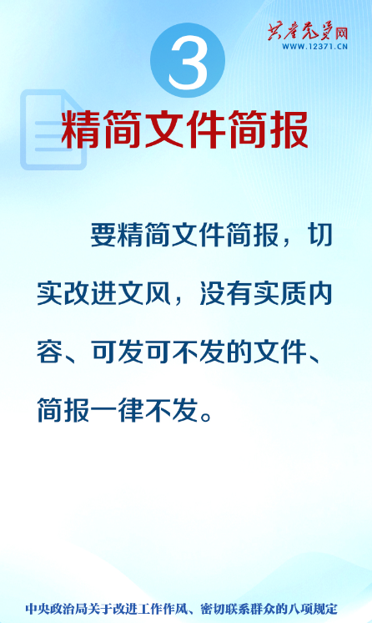
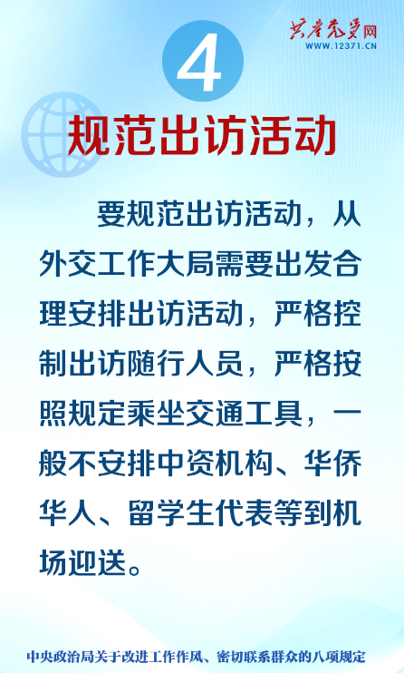

Slide 6
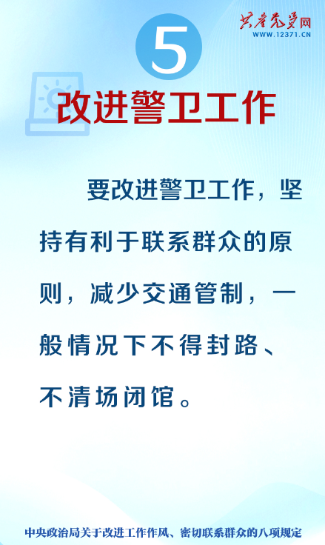
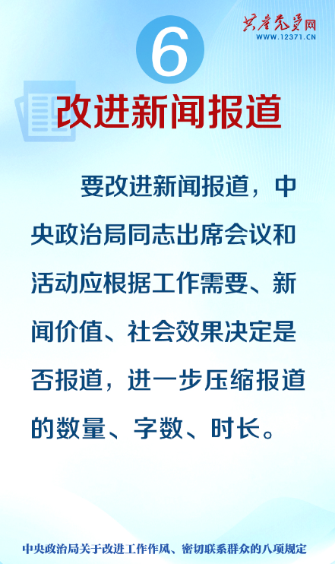

Slide 7
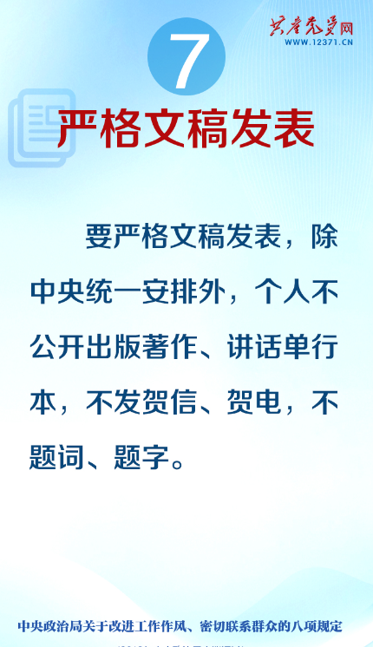
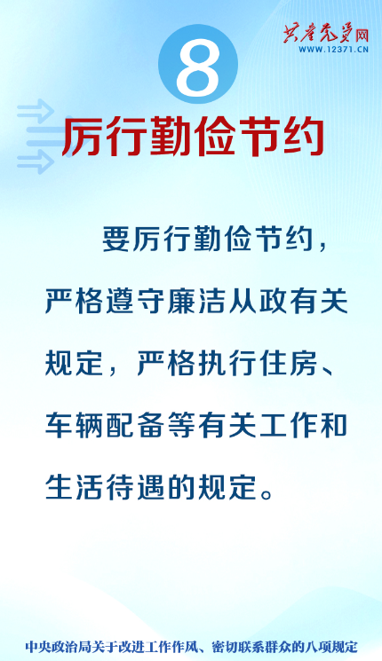

Slide 8
Part2
中央八项规定精神相关制度规定

Slide 9
《党政机关厉行节约反对浪费条例》
2025年5月，中共中央、国务院印发修订后的《党政机关厉行节约反对浪费条例》。《条例》与时俱进完善党政机关经费管理、国内差旅、因公临时出国（境）、公务接待、公务用车、会议活动、办公用房、资源节约等规定，强化厉行勤俭节约、反对铺张浪费责任落实，进一步拧紧党政机关带头过紧日子的制度螺栓，对于深入贯彻中央八项规定精神、持续深化纠治“四风”具有重要意义。【详细】

Slide 10
《农村基层干部廉洁履行职责规定》
2025年3月，中办、国办印发新修订的《农村基层干部廉洁履行职责规定》。新版《规定》适应全面从严治党形势任务和农村基层干部队伍状况的发展变化，细化完善农村基层干部廉洁履职要求，为实现新时代新征程党的使命任务夯实基层基础。【详细】

Slide 11
《整治形式主义为基层减负若干规定》
2024年8月，中办、国办印发《整治形式主义为基层减负若干规定》，首次以党内法规形式制定出台为基层减负的制度规范，形成类似中央八项规定长期有效的铁规矩、硬杠杠，向全党全社会表明持之以恒一抓到底的鲜明态度。【详细】

Slide 12
《中国共产党纪律处分条例》
2023年12月，党中央印发了修订后的《中国共产党纪律处分条例》，这是党的十八大以来，党中央对该条例的第三次修订，再次释放出以严明纪律管全党治全党的鲜明信号。【详细】

Slide 13
《关于防治“指尖上的形式主义”的若干意见》
2023年12月，中央网络安全和信息化委员会印发《关于防治“指尖上的形式主义”的若干意见》，要求全面贯彻习近平总书记关于力戒形式主义官僚主义的重要论述精神，加强对政务移动互联网应用程序、政务公众账号和工作群组的标准化规范化管理。【详细】

Slide 14
《中国共产党廉洁自律准则》
2015年10月，党中央印发《中国共产党廉洁自律准则》，《准则》坚持依规治党与以德治党相结合，紧扣廉洁自律主题，重申党的理想信念宗旨、优良传统作风，重在立德，是党执政以来第一部坚持正面倡导、面向全体党员的规范全党廉洁自律工作的重要基础性法规。【详细】

Slide 15
《中共中央政治局贯彻落实中央八项规定实施细则》
2022年10月25日，习近平总书记主持召开二十届中央政治局第一次会议，一项重要议程即是审议《中共中央政治局贯彻落实中央八项规定实施细则》。会议强调，抓作风建设只有进行时，没有完成时。党的二十大对锲而不舍落实中央八项规定精神作出新部署，必须始终把中央八项规定作为长期有效的铁规矩、硬杠杠，抓住“关键少数”以上率下，持续深化纠治“四风”，重点纠治形式主义、官僚主义，坚决破除特权思想和特权行为，推动全党坚决落实中央八项规定精神，全面推进党的自我净化、自我完善、自我革新、自我提高，始终保持同人民群众的血肉联系，始终同人民同呼吸、共命运、心连心。【详细】

Slide 16
系列节目《党史上的作风建设》（第1集）——人民司法：一刻也不离开群众20250606_共产党员电视栏目_共产党员网 (12371.cn)

Slide 17
Part3
中央八项规定实施细则

Slide 18
中央政治局贯彻落实中央八项规定的实施细则（2017年中央政治局审议通过）
2017年10月27日，习近平总书记主持召开十九届中央政治局第一次会议，审议通过《中共中央政治局贯彻落实中央八项规定的实施细则》。实施细则贯彻落实党的十九大对党的作风建设的新部署新要求，坚持问题导向，根据这几年中央八项规定实施过程中遇到的新情况新问题，着重对改进调查研究、精简会议活动、精简文件简报、规范出访活动、改进新闻报道、厉行勤俭节约等方面内容作了进一步规范、细化和完善，更加切合工作实际，增强了指导性和操作性。【详细】

Slide 19
中央政治局贯彻落实中央八项规定实施细则（2022年中央政治局审议通过）
2022年10月25日，习近平总书记主持召开二十届中央政治局第一次会议，一项重要议程即是审议《中共中央政治局贯彻落实中央八项规定实施细则》。会议强调，抓作风建设只有进行时，没有完成时。党的二十大对锲而不舍落实中央八项规定精神作出新部署，必须始终把中央八项规定作为长期有效的铁规矩、硬杠杠，抓住“关键少数”以上率下，持续深化纠治“四风”，重点纠治形式主义、官僚主义，坚决破除特权思想和特权行为，推动全党坚决落实中央八项规定精神，全面推进党的自我净化、自我完善、自我革新、自我提高，始终保持同人民群众的血肉联系，始终同人民同呼吸、共命运、心连心。【详细】

Slide 20
《八项规定改变中国》第五集：以党风政风焕然一新引领社风民风深刻变革_共产党员网 (12371.cn)

Slide 21



